Slide 1



NO TEU CORPO
MULHER
Progressão Automática

Slide 2


UM SONETO DE
JORGE HUMBERTO
06/03/2007

Slide 3

NO
TEU
CORPO
MULHER
No mais ligeiro traço de teu corpo, mulher;
No mais íntimo de teu ser; no rubor de tua
Face, está o que qualquer homem quer,
Uma mulher a que possa chamar de sua.

Slide 4
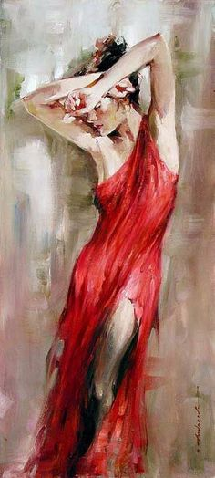

Tens o capricho de seres quem és, assim
Como a côdea que aguça os sentidos.
Que nos faz lembrar as flores do alecrim,
Quando os pensamentos são indevidos.
NO
TEU
CORPO
MULHER

Slide 5

E és tão perfeita, minha mulher, que, pensar
Mal de ti, nos faz incoerentes e maldizentes.
E eu dou por mim num barco a navegar
NO
TEU CORPO MULHER

Slide 6


No teu corpo oferecido aos meus desejos;
Saboreando-te docemente, de diferentes
Formas, respeitando em ti teus ensejos.
NO TEU CORPO MULHER

Slide 7



FORMATAÇÃO
TONINHO VENDRAMINI
Imagens
Acervo Pessoal / Internet
autoria do soneto
POETA PORTUGUÊS
Humberto Jorge
Músicas
Acompanhamento
Unforgettable
Pierre Dumont
Encerramento
La Fiesta Termino
Paloma San Basílio
O corpo da Mulher contém beleza e sensualidade
ACESSE MEUS ESPAÇOS CULTURAIS E TORNE-SE MEU SEGUIDOR
http://vendraminiletras.blogspot.com/
www.sergrasan.com/toninhovendraminislides/
PARTICIPAÇÕES:
    ASSOCIAÇÃO DOS POETAS E ESCRITORES DE JUNDIAÍ E REGIÃO
ACADEMIA NACIONAL DE LETRAS DO PORTAL DO POETA BRASILEIRO - ACADÊMICO 28

